Slide 1


Slide 2
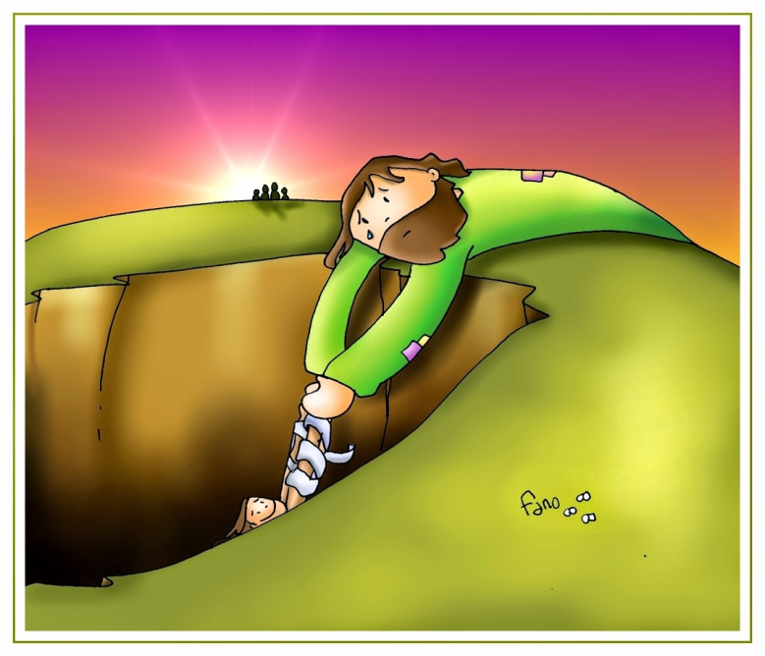
“¡Lázaro, Sal Afuera!”
Evangelio (Jn 11,1-45)
En aquel tiempo, las hermanas de Lázaro mandaron recado a Jesús, diciendo: «Señor, tu amigo está enfermo.»
Jesús, al oírlo, dijo: «Esta enfermedad no acabará en la muerte, sino que servirá para la gloria de Dios, para que el Hijo de Dios sea glorificado por ella.»
Jesús amaba a Marta, a su hermana y a Lázaro. Cuando se enteró de que estaba enfermo, se quedó todavía dos días en donde estaba.
Sólo entonces dice a sus discípulos: «Vamos otra vez a Judea.»
Cuando Jesús llegó, Lázaro llevaba ya cuatro días enterrado. Cuando Marta se enteró de que llegaba Jesús, salió a su encuentro, mientras María se quedaba en casa.

Slide 3
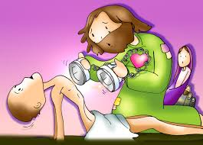
Y dijo Marta a Jesús: «Señor, si hubieras estado aquí no habría muerto mi hermano. Pero aún ahora sé que todo lo que pidas a Dios, Dios te lo concederá.»
Jesús le dijo: «Tu hermano resucitará.»
Marta respondió: «Sé que resucitará en la resurrección del último día.»
Jesús le dice: «Yo soy la resurrección y la vida: el que cree en mí, aunque haya muerto, vivirá; y el que está vivo y cree en mí, no morirá para siempre. ¿Crees esto?»
Ella le contestó: «Sí, Señor: yo creo que tú eres el Mesías, el Hijo de Dios, el que tenía que venir al mundo.»
Jesús sollozó y, muy conmovido, preguntó: «¿Dónde lo habéis enterrado?»
Le contestaron: «Señor, ven a verlo.»
Jesús se echó a llorar. Los judíos comentaban: «¡Cómo lo quería!»
Pero algunos dijeron: «Y uno que le ha abierto los ojos a un ciego, ¿no podía haber impedido que muriera éste?»
Jesús, sollozando de nuevo, llega al sepulcro. Era una cavidad cubierta con una losa.

Slide 4
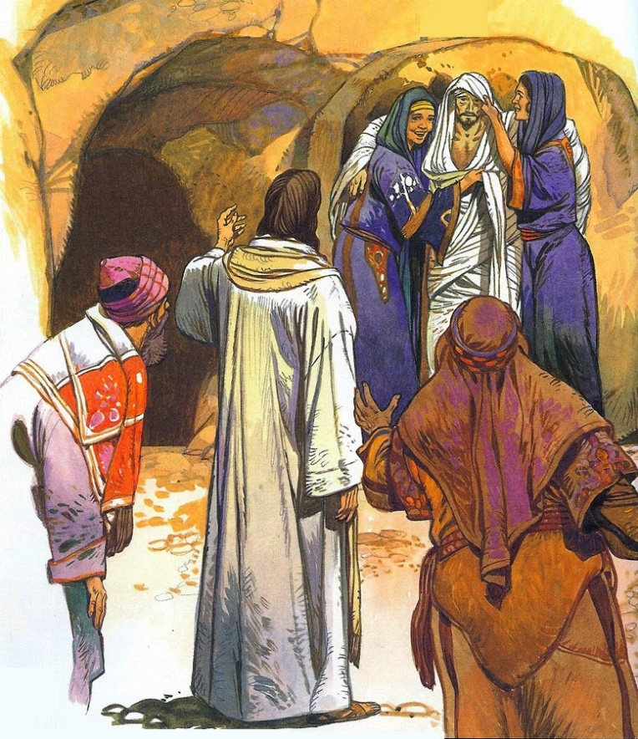
Dice Jesús: «Quitad la losa.»
Marta, la hermana del muerto, le dice: «Señor, ya huele mal, porque lleva cuatro días.»
Jesús le dice: «¿No te he dicho que si crees verás la gloria de Dios?»
Entonces quitaron la losa.
Jesús, levantando los ojos a lo alto, dijo: «Padre, te doy gracias porque me has escuchado; yo sé que tú me escuchas siempre; pero lo digo por la gente que me rodea, para que crean que tú me has enviado.»
Y dicho esto, gritó con voz potente: «Lázaro, ven afuera.»
El muerto salió, los pies y las manos atados con vendas, y la cara envuelta en un sudario.
Jesús les dijo: «Desatadlo y dejadlo andar.»
Y muchos judíos que habían venido a casa de María, al ver lo que había hecho Jesús, creyeron en él.
Palabra del Señor

Slide 5

REFLEXIÓN
Jesús es la resurrección y la vida. Como resucitó a Lázaro de entre los muertos, así nos hace participar ahora en su vida resucitada y nos resucitará en el día del juicio. Es nuestra tarea también llevar a los hermanos a la plenitud de vida.

